Slide 1
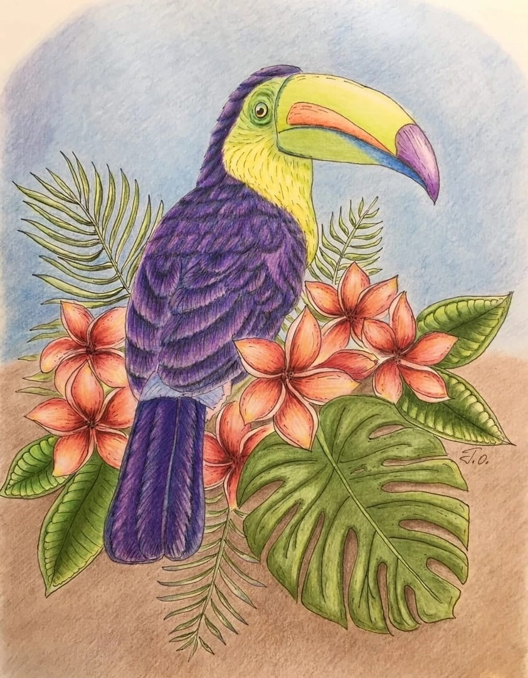
Консультативное задание по станковой композиции для 3 класса живописного отделения на тему : «ДЕНЬ ПТИЦ» Преподаватель Алёшкина Т.А.

Slide 2
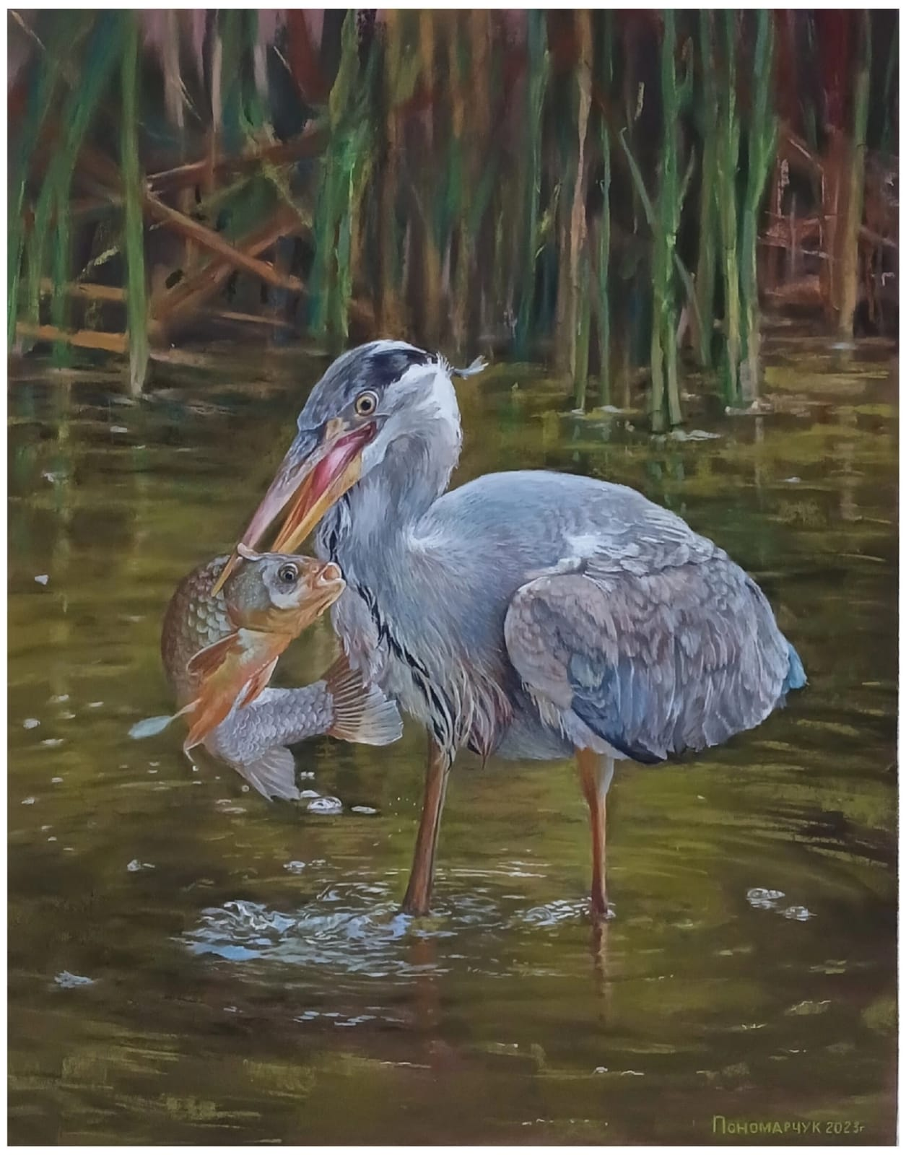
Выбираем изображение птицы и выполняем копию

Slide 3
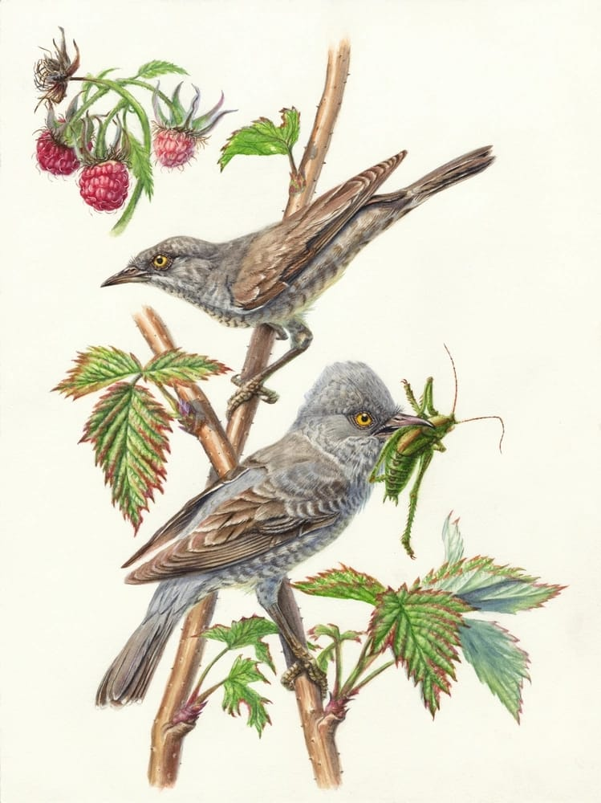
Компонуем изображение в формате А3 по вертикали или горизонтали

Slide 4
На листе располагаем одну картинку (пример)

Slide 5
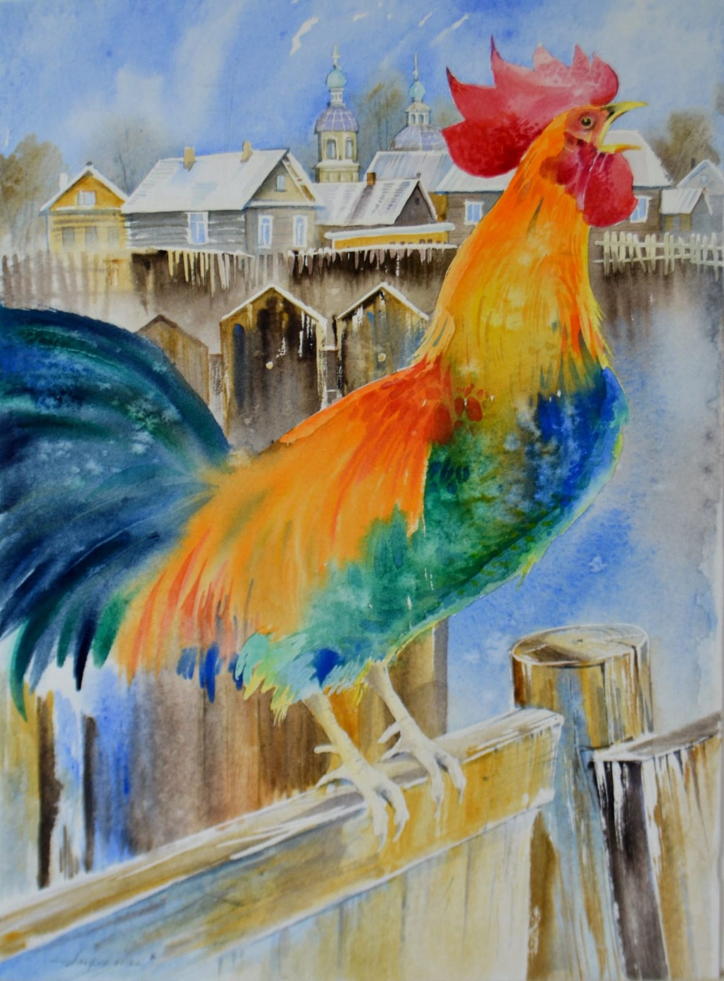
Материал исполнения по выбору – гуашь, акварель, цв. карандаши ,пастель, смешанная техника и т.д.

Slide 6
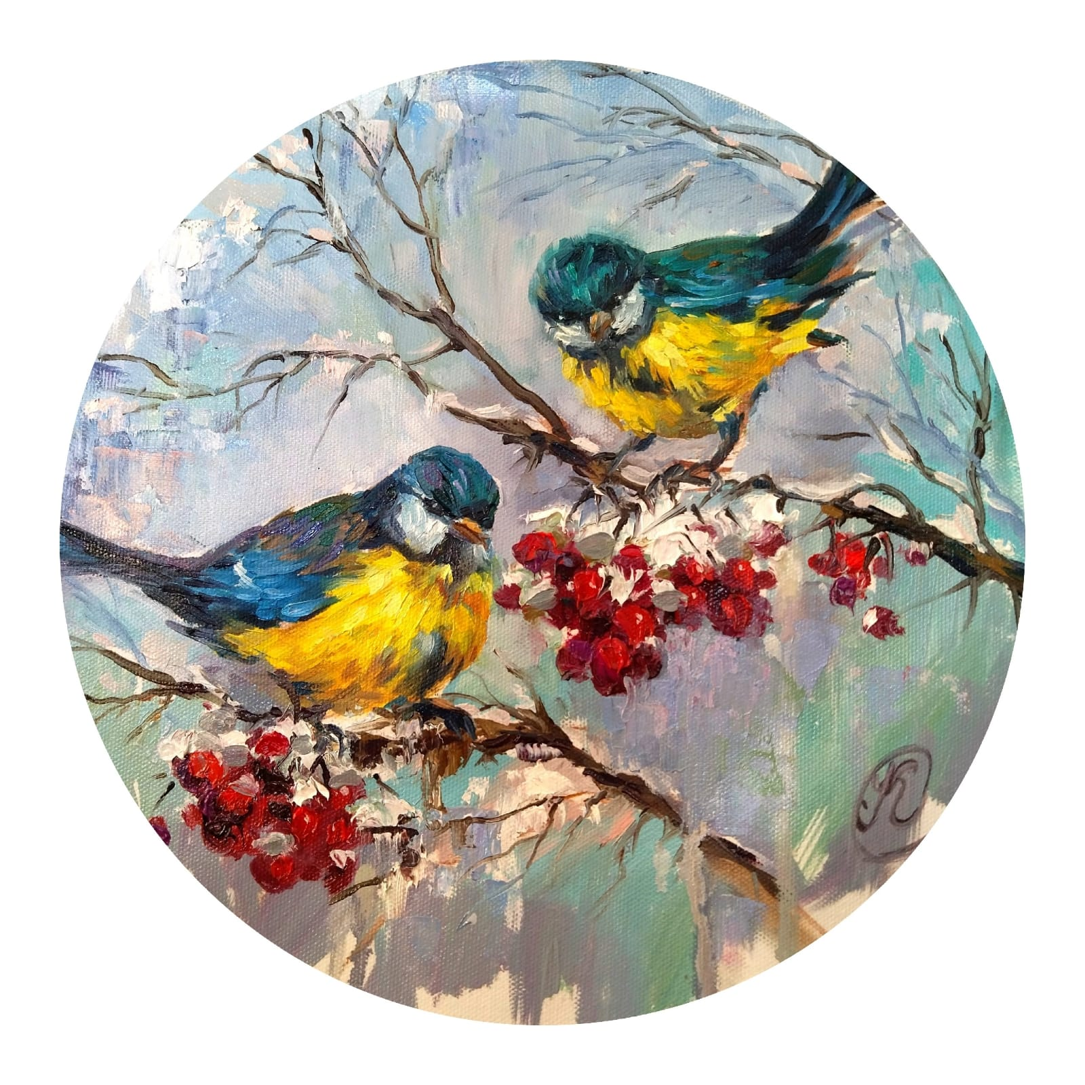
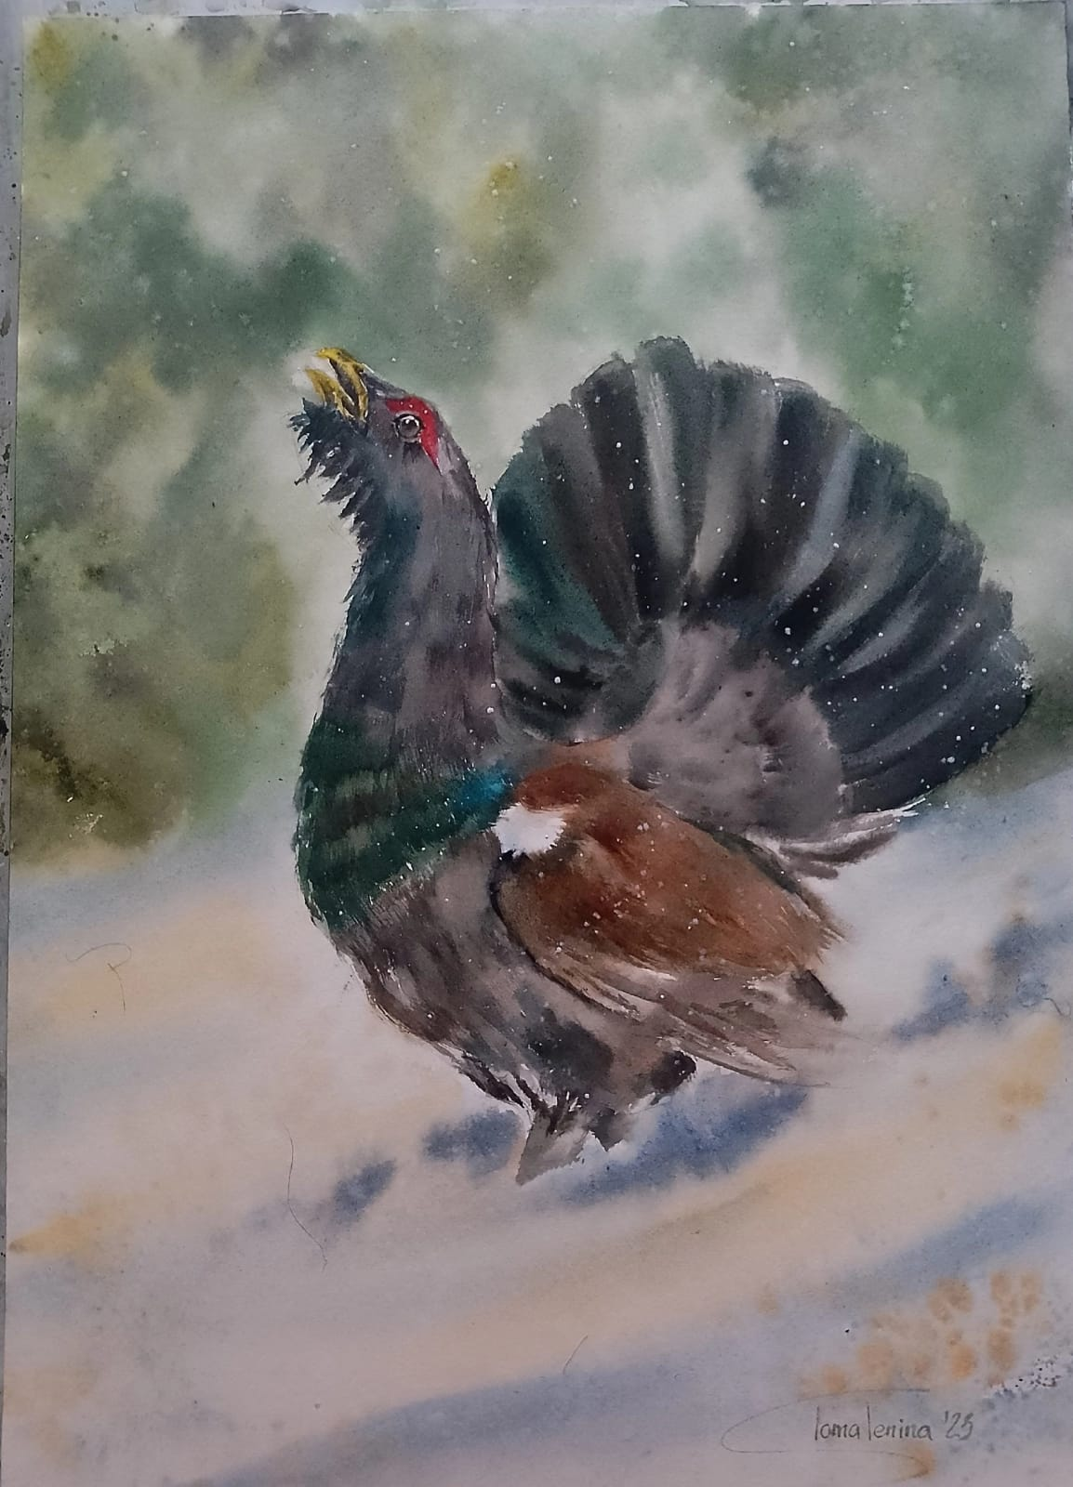

Slide 7
Завершенные работы нужно заламинировать. Они будут представлены на конкурс «День птиц»

